Slide 1
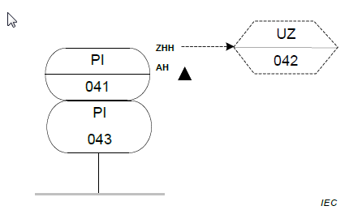
I07 Instrumentation example
Frei verwendbar

